Slide 1
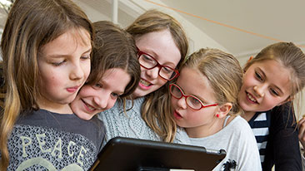
Die unsichtbare Macht der Digitalen Medien
Realschule Landsberg
Martin Seidl Diplom Sozialpädagoge (FH), 2019

Slide 2
Einleitung
Martin Seidl
2 Kinder
Dipl. Sozialpädagoge (FH)
Selbst gerne User

Slide 3
Einleitung
21h
Jederzeit unterbrechen
Vortrag:
Freizeit
Nicht vollständig
Nur Oberfläche

Slide 6
www.klicksafe.de

Slide 8
Wo stehen Sie?
LINKS | MITTE |  |  | RECHTS
In welche Klasse geht ihr Kind?
Umgang mit Digitalen Medien für Kinder gefährlich? |  |  | Kind hat ohne Digitale Medien Nachteile
Wer von Ihnen hat die Möglichkeit täglich die Mediennutzung seiner Kinder zu kontrollieren? |  |  |  | Wer fühlt sich mit der Kontrolle überfordert?
Wer von Ihnen kennt Vorbilder der Kinder?
Wer von Ihnen hat kein Smartphone? Wer spielt gelegentlich oder häufig ein PC Spiel? Wer von Ihnen nutzt whatsapp?

Slide 9
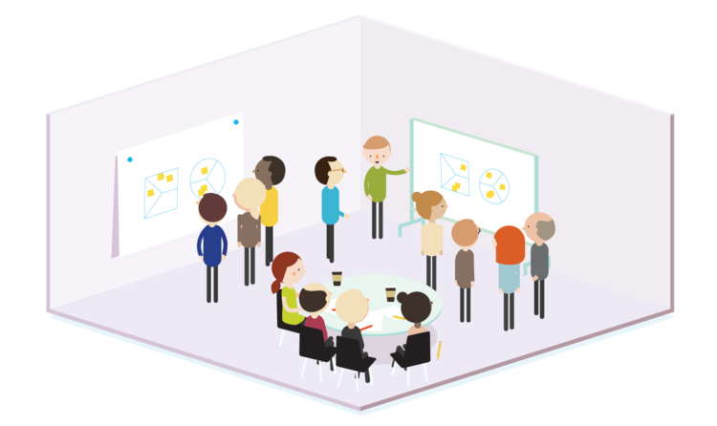
Themen/Ablauf
„Gefahren“
2. Lösungen

Slide 10
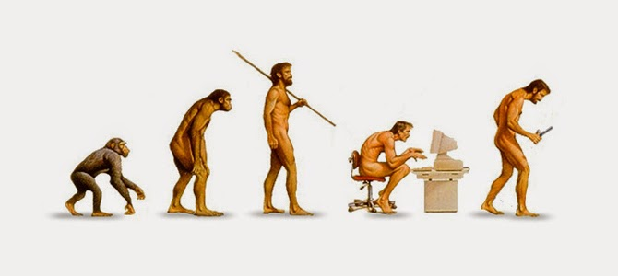
Gesundheitliche Auswirkungen

Slide 11
Damals….heute….
Mensch existiert seit
200000 Jahren
Das erste Smartphone gab es
Bildschirme zogen in Haushalte ein vor ca.
60 Jahren
vor ca. 11 Jahren

Slide 12
Mensch und dig. Mediennutzung

Slide 13
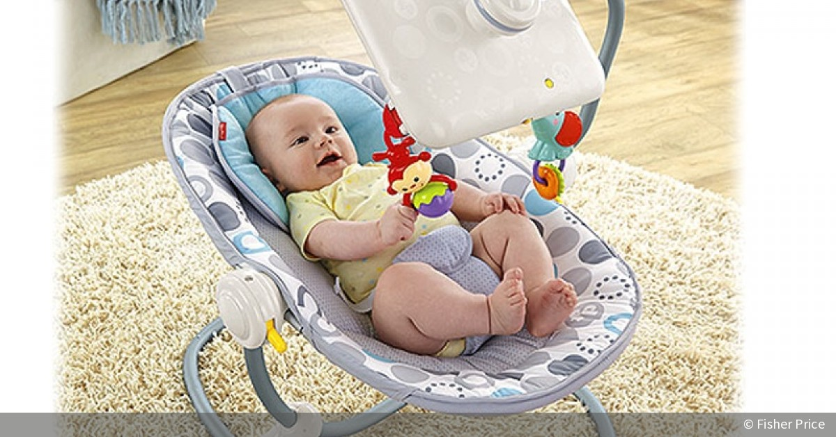
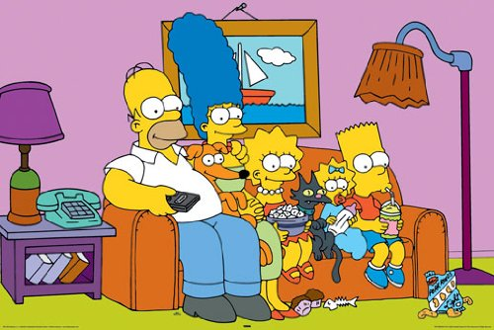
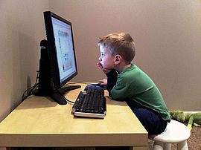
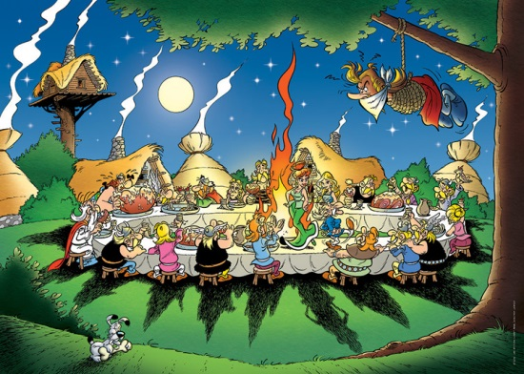
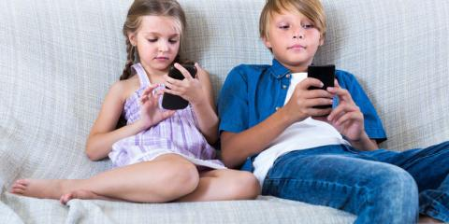
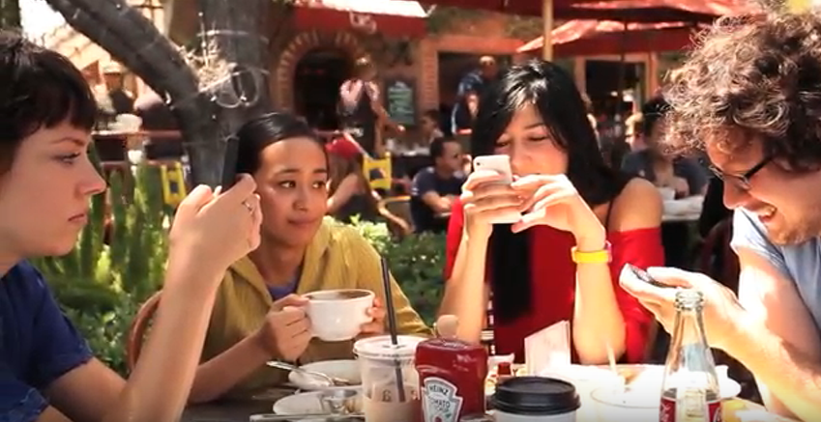
Freizeit früher und heutzutage….

Slide 14
In Zahlen ausgedrückt
75% der 2-4-jährigen Kinder (U7 bis U9) spielen bereits bis zu 30 Min. mit Smartphones

Slide 15
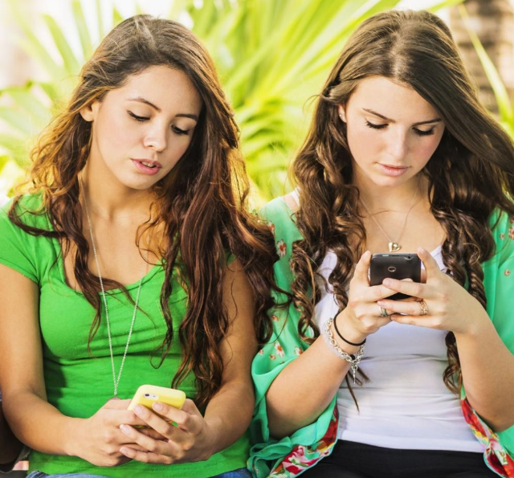
Nutzungsdauer Sozialer Onlinedienste sind
pro Tag bei knapp drei Stunden
12-17
http://www.sueddeutsche.de/digital/social-media-so-suechtig-machen-whatsapp-instagram-und-co-1.3887285

Slide 16
Bildschirmkonsum – ein Additionsspiel
Jugendliche und junge Erwachsene
Quellen: Jim Studie 2015 (12 – 19 Jährige); „Digitaler Burnout“, S.13; „Medienkompetenz in der frühen Kindheit: Neuß, S.34
 | Stunden/Tag
Handy | 2-3
PC | 2
TV | 1,5
Spiele(-konsolen) | 2-5
Summe | ca. 4-10

Slide 17
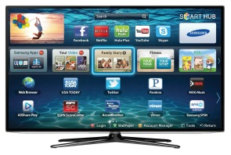
Nutzerverhalten v. Kindern

Slide 18
Wie nutzen 6-14-jährige das Handy?
38%: Kommunikation via Textnachrichten
50% der Nutzer spielt regelmäßig Spiele
KIM Studie 2016

Slide 19
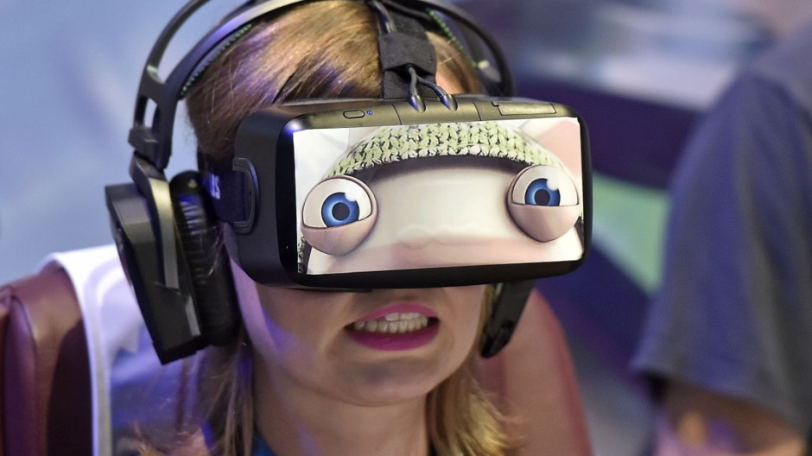
Was macht dieser übermäßige Konsum mit uns?

Slide 20
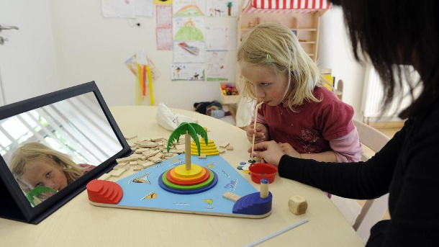
Zusammenhang zwischen Sprachentwicklungsstörungen und der Nutzungsdauer digitaler Medien

Slide 21
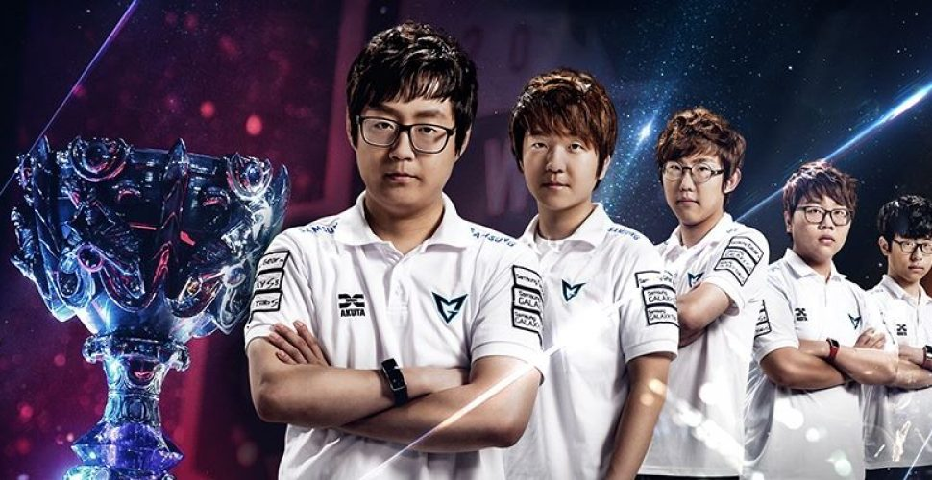
Augen und Kurzsichtigkeit

Slide 22
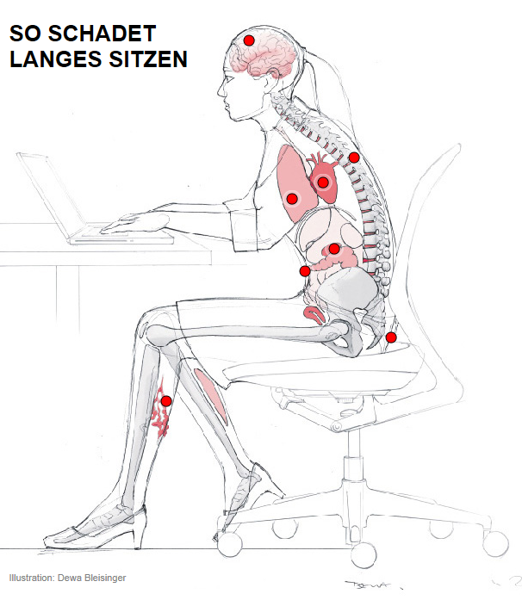
Bildschirme versus Bewegung
Wenig Bewegung sogar riskanter für einen vorzeitigen Tod, als Übergewicht. - UNI Cambridge
Quelle: www.wiwo.de/technologie/forschung/gefaehrlicher-bewegungsmangel-die-deutschen-sitzen-zu-viel/11281712.html
„Sitzen ist ein Risikofaktor, ähnlich wie Rauchen“, UNI Regensburg
Quelle: www.welt.de/gesundheit/article130891138/Sitzen-gefaehrdet-Ihre-Gesundheit.html

Slide 23
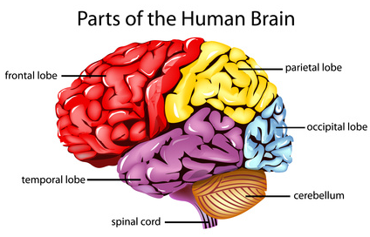
Frontallappen
„Wenn man oft die Onlinespiele nutzt, treten Veränderungen im Frontallappen auf! (…) wichtige Areale im Frontallappen verkümmern!“
– Kim Dai Jin, Prof. Psychiatrie, Seoul

Slide 24
Frontallappen
„(…) geringere Dichte der weißen Substanz….
schlechtere Impulskontrolle und Urteilsvermögen ähnlich wie bei substanzbezogenen Abhängigkeiten.“
Quelle: Münchner Merkur, 10.10.17

Slide 25
Frontallappen
„Sich in andere hineinversetzen können“
– Hirnforscher Gerald Hüter

Slide 27
10.01. 18:15 | WhatsApp
10.01. 18:14 | WhatsApp
10.01. 17:40 | WhatsApp
10.01. 16:45 | WhatsApp
10.01. 16:41 | WhatsApp
10.01. 15:48 | WhatsApp
10.01. 15:45 | WhatsApp
10.01. 15:43 | WhatsApp
10.01. 15:24 | WhatsApp
10.01. 15:20 | WhatsApp
10.01. 15:19 | WhatsApp
10.01. 15:15 | WhatsApp
10.01. 15:10 | WhatsApp
10.01. 15:09 | WhatsApp
10.01. 15:08 | S Voice
10.01. 15:07 | Internet
10.01. 15:06 | WhatsApp
10.01. 15:05 | Internet
10.01. 15:05 | WhatsApp
10.01. 15:04 | Internet
10.01. 15:02 | WhatsApp
10.01. 15:00 | WhatsApp
10.01. 14:58 | WhatsApp
10.01. 14:57 | WhatsApp
10.01. 14:57 | Kontakte
10.01. 14:56 | WhatsApp
10.01. 14:56 | Kontakte
10.01. 14:55 | Kontakte
10.01. 14:55 | WhatsApp
10.01. 14:54 | Kontakte
10.01. 14:54 | WhatsApp
10.01. 14:50 | WhatsApp
10.01. 13:40 | WhatsApp
10.01. 13:09 | WhatsApp
10.01. 13:08 | WhatsApp
10.01. 07:33 | Einstellungen
10.01. 07:33 | WhatsApp
10.01. 07:03 | WhatsApp

Slide 28
Smartphone Studie NRW (8-14-jährige)
Jeder Vierte fühlt sich durch (...) WhatsApp gestresst (24 Prozent).
Fast die Hälfte gibt zu, durch das Handy abgelenkt zu werden, etwa von den Hausaufgaben (48 Prozent)
Jeder Fünfte (21 Prozent) (…), gibt schulische Probleme durch seine starke Handy-Nutzung zu (20 Prozent)
Quellen: http://www.faz.net/aktuell/feuilleton/familie/studie-ueber-die-folgen-von-smartphones-fuer-kinder-13833385.html
http://www.lfm-nrw.de/service/veranstaltungen-und-preise/studienpraesentationen/always-on.html

Slide 29
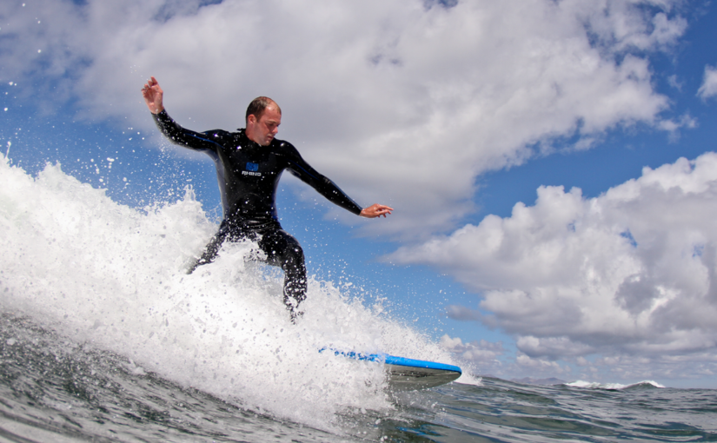
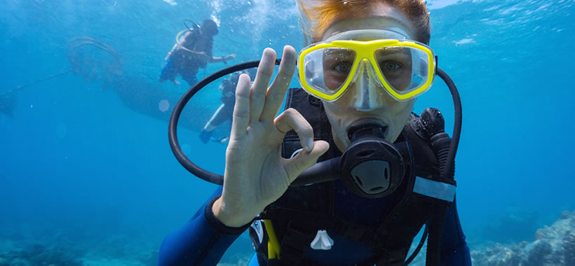
Surfen oder tauchen?

Slide 30
Kino oder Youtube
Notes:
Abbrechen, Unterbrechen

Slide 31
Buch oder Internet?

Slide 33
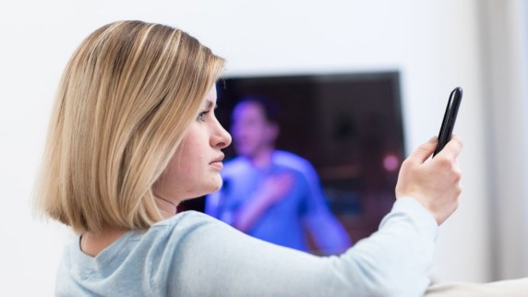
80 Prozent der 14- bis 29-Jährigen verwendeten vergangenes Jahr beim Fernsehen mindestens ein zweites Gerät parallel
Digitalisierungsbericht 2016 der Medienanstalten
http://www.augsburger-allgemeine.de/digital/Wenn-Fernsehen-nicht-genug-ist-Das-Phaenomen-Second-Screen-id40397712.html

Slide 34
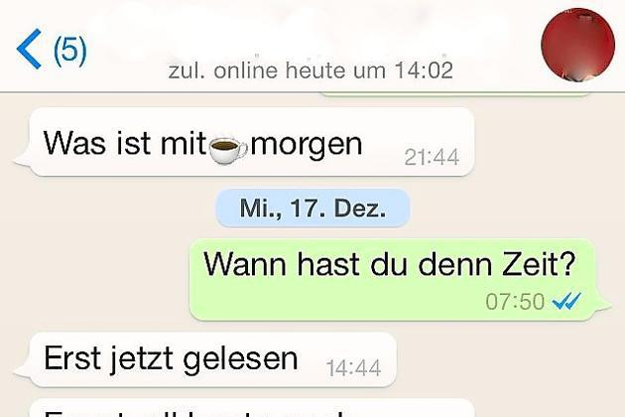
Telefonieren oder Whatsapp?
Was ist der Unterschied zwischen telefonischer Terminvereinbarung und Vereinbarung per Whatsapp?

Slide 36
Bei einer Sache bleiben können
kompetenter in sozialen Bereichen
Besserer Umgang mit Frustration und Stress
Versuchungen widerstehen
höhere schulische Leistungsfähigkeit

Slide 37
durchschnittliche Aufmerksamkeitsspanne der Kanadier
2000 12 Sekunden,
2017 8 Sekunden

Slide 38
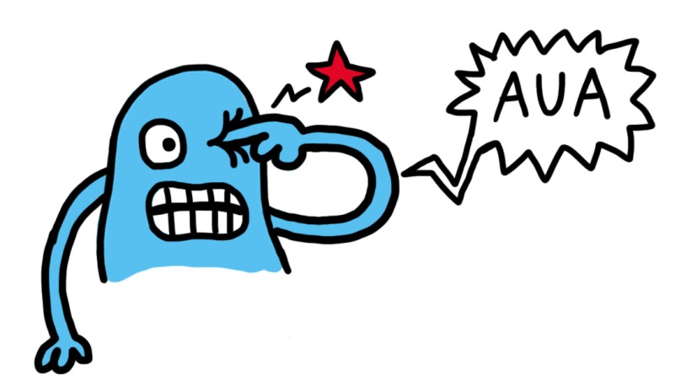
Ablenkung

Slide 39
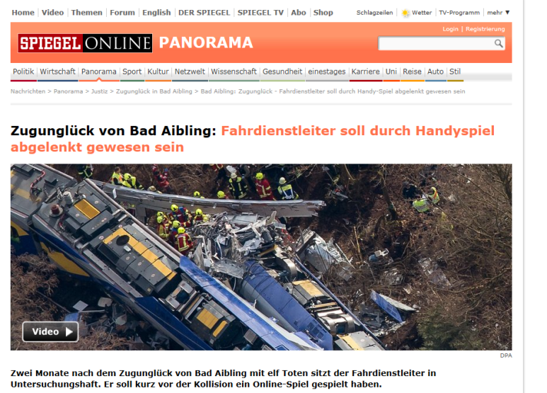
Ablenkung im Verkehr

Slide 40
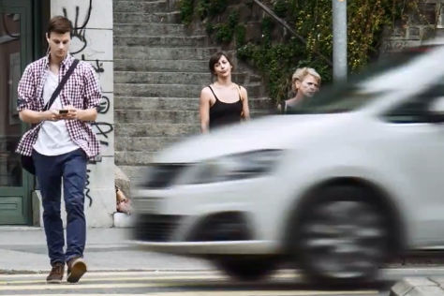
Ablenkung im Verkehr
Die Polizei in München schlägt Alarm: Fast 70 Prozent der Fußgänger, die dort im Straßenverkehr ums Leben kommen, könnten noch leben, wenn sie besser aufgepasst hätten. Ein Großteil der Opfer ist nämlich abgelenkt - und zwar vom Handy.
Quelle: http://www.n-tv.de/mediathek/videos/panorama/Immer-mehr-Fussgaenger-verungluecken-durch-Ablenkung-article16479031.html

Slide 41
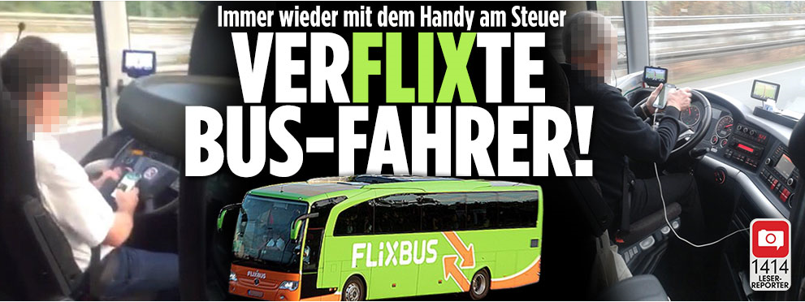
Ablenkung im Verkehr

Slide 42
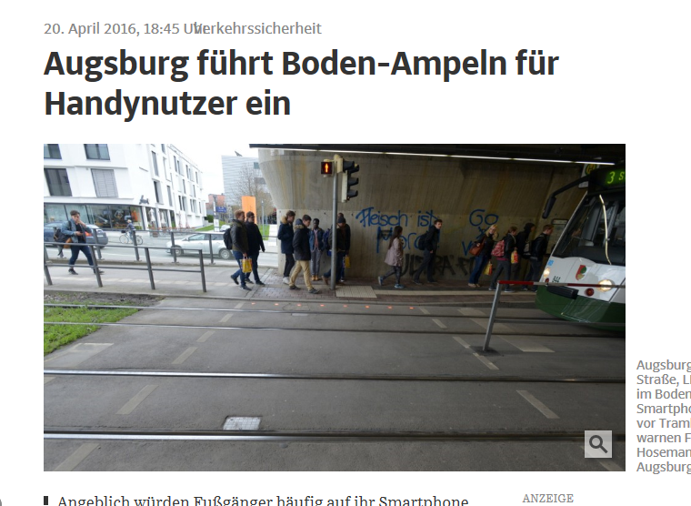

Slide 43
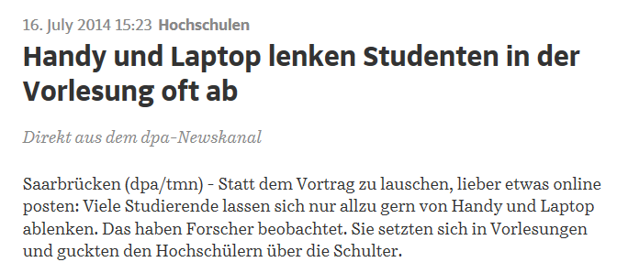

Slide 44
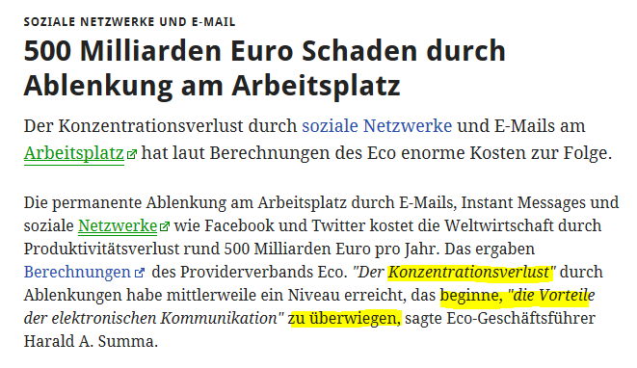
Ablenkung am Arbeitsplatz
http://www.golem.de/news/soziale-netzwerke-und-e-mail-500-milliarden-euro-schaden-durch-ablenkung-am-arbeitsplatz-1304-98805.html

Slide 45
Unterbrechen
„Wenn ich alle 10 Minuten auf mein Handy sehe, leiden meine Produktivität und mein Glücksempfinden.“
- Alexander Markowetz, UNI Bonn

Slide 46
77 Prozent der 18-24-Jährigen greifen bei Langeweile zuerst zum Smartphone

Slide 47
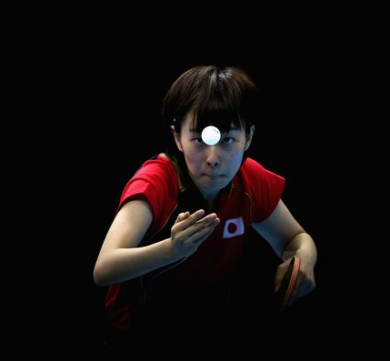
Glücksempfinden durch Flow
Mihály Csíkszentmihályi, Glücksforscher
15 Min. Anlaufzeit

Slide 48
Kinder- und Jugendärzte
Zunahme an
psychischen Erkrankungen
(…) der mit der wachsenden Nutzung der digitalen Medien zusammenhänge.
http://www.sz-online.de/ratgeber/aerzte-warnen-vor-mobilen-medien-3162305.html

Slide 49
Studie der DAK und des Deutschen Zentrums für Suchtfragen, 2018
http://www.sueddeutsche.de/digital/social-media-so-suechtig-machen-whatsapp-instagram-und-co-1.3887285

Slide 50
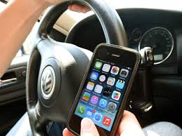
Multitasker…
…können sich schlechter konzentrieren
…trainieren sich Oberflächlichkeit an
Untersuchung Standfort University

Slide 51
Mediales Multitasking = Ablenkung
Edward Hallowell, Psychiater und Dozent an der Harward Medical School: „Langjährige Multitasker trainieren sich eine Art chronische Aufmerksamkeitsstörung an(…) sie haben ein hohes Maß an Abgelenktheit, innere Unruhe, und Ungeduld.“ S.81, Markowetz

Slide 52
Gedankliche Pausen?

Slide 53
Das ist kein Zufall, sondern bewusst so gewollt!
- Tristan Harris

Slide 54
Gefahrenklassiker
Folgen nun…..

Slide 55
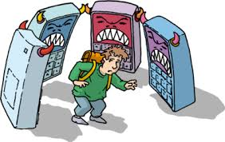
Cybermobbing, Beleidigungen

Slide 56
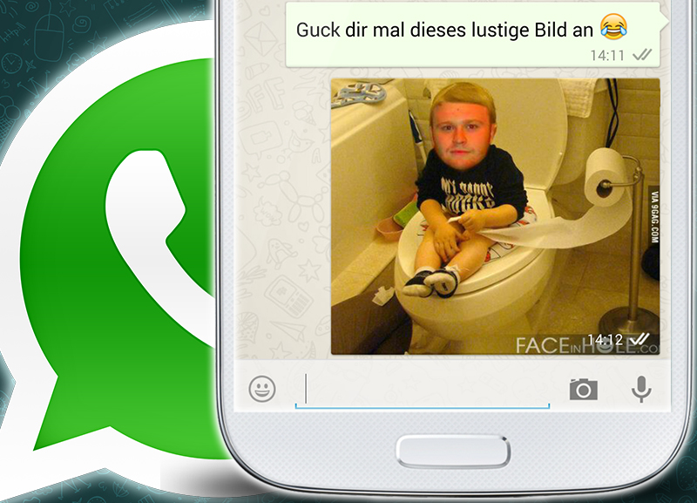
Rasante Bilderverbreitung

Slide 57
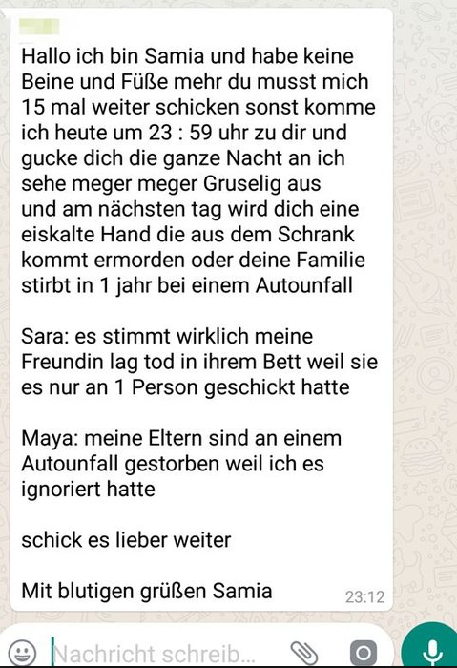
Kettenbriefe

Slide 58
Momo Challenge
„Sag es bitte nicht deinen Eltern!“

Slide 59
Phishing

Slide 60
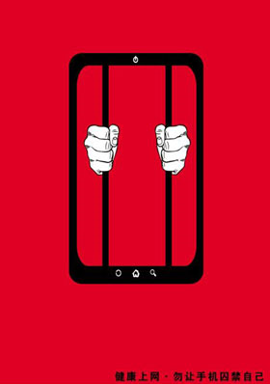
Kann man von Handy und Co. süchtig werden?

Slide 61
Jetzt den richtigen Weg einschlagen!

Slide 62
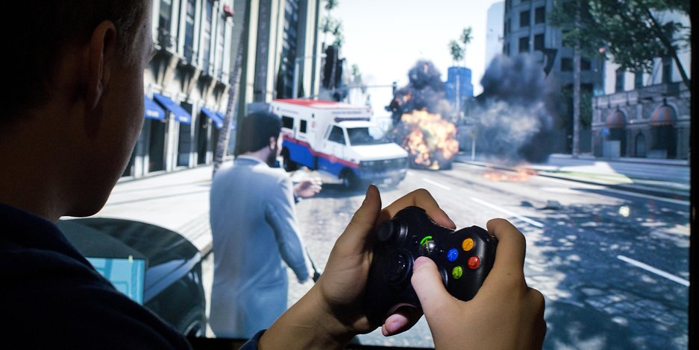
Drogenbericht 2016:
Anzahl innerhalb von 5 Jahren mehr als verdoppelt
Drogen- und Suchtberichts zu stellen. – Quelle: http://www.ksta.de/24198286 ©2016

Slide 63
Jeder 5. Neuntklässler verbringt täglich mind. 5 Stunden vor dem Computer mit Onlinespielen.
Drogen- und Suchtbericht – Quelle: http://www.ksta.de/24198286 ©2016

Slide 65
Wie entsteht Sucht?
Persönlichkeit
Suchtmittel
(raffinierte Methoden)
Umfeld

Slide 66
Wer ist besonders gefährdet?
Jungs und Männer (bei Online Spielen)
Mädchen und Frauen (Soziale Netzwerke, Sucht nach Likes, Magersucht….)
Allein sein
Reduzierter Selbstwert
Quelle: Dt. Ärzteblatt Dez 16, C1834

Slide 67
Hinweis für TN
Nun folgt das Phänomen Sucht erklärt anhand der Raffinesse der Software/Spieleindustrie. Welche Tricks wendet die Industrie an, um die Kinder bei Stange zu halten du als Kunden nicht zu verlieren.

Slide 68
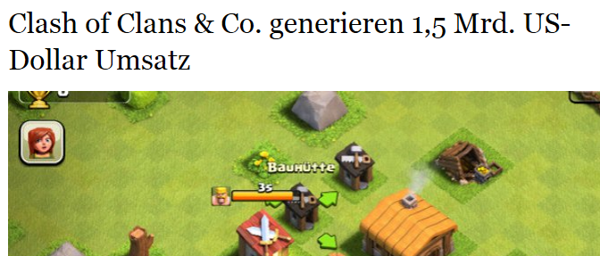
Wie schaffen die das?

Slide 69
Das ist kein Zufall, sondern bewusst so gewollt!
- Tristan Harris

Slide 70
Ich will mein Dorf aufbauen, beschützen und es nicht verlieren!

Slide 71
Spaß, Abenteuer,
Faszination

Slide 72
Es kostet ja nix!

Slide 73
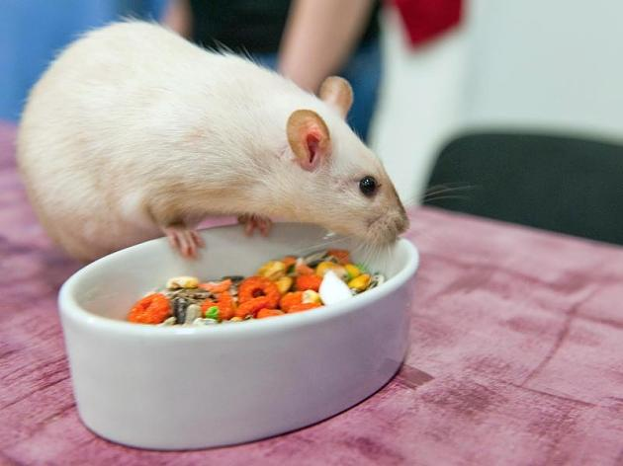
Wenn du online bist, wirst du belohnt!

Slide 74
Ab Level 10 wird es schwer….aber wir haben die Lösung!

Slide 75
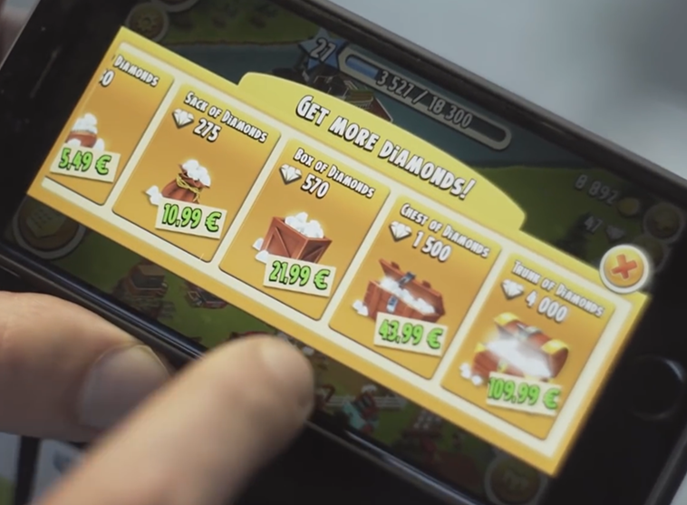
20 Minuten warten???

Slide 76
Abzocke
„Dorfpflege oder Sparziele“

Slide 77
Bei uns bist du
ein Avatar!

Slide 78
Du bist etwas besonderes – du bist im Clan!

Slide 79
Deine Freunde sind auch dabei!

Slide 80
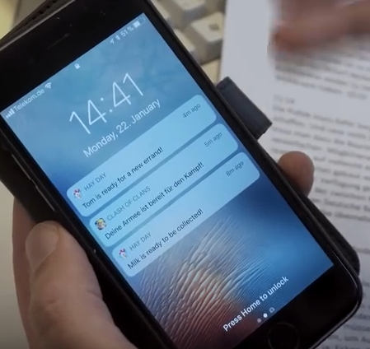
Komm wieder
vorbei!

Slide 81
Es geht immer weiter!

Slide 82
Die Daten der User werden gezielt genutzt, um herauszufinden, wie man sie noch länger an den Bildschirm fesseln kann.
- Adam Alter
https://www.jetzt.de/digital/interview-mit-adam-alter-zu-seinem-buch-ueber-technologie-und-sucht

Slide 84
Abzocke
Einstellungen des mobilen Endgeräts
Deaktivieren:
Android >Google-Play-Store >„Einstellungen“ >„PIN für Käufe verwenden“
iOS > Einstellungen unter „Allgemein“ > In-App-Käufe deaktivieren

Slide 85
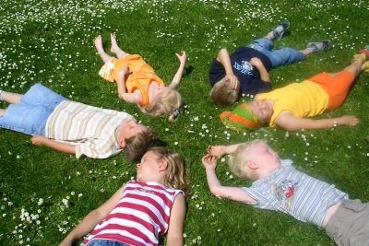
Gute Spiele – schlechte Spiele?
Online – offline Spiele
Wie viele
Sinne
Bewegung
Miteinander

Slide 86
Bewegung & Lernen
„Je mehr Sinne beim Lernprozess beteiligt sind, desto besser sind die Ergebnisse“
- Sebastian Voll, Professor und Leiter der Forschungsstelle für Angewandte Sportwissenschaften

Slide 88
Clash of Clans ab 6 Jahren!!!

Slide 90
https://www.gutes-aufwachsen-mit-medien.de/kindermedien/index.cfm?action=ergebnisse

Slide 91
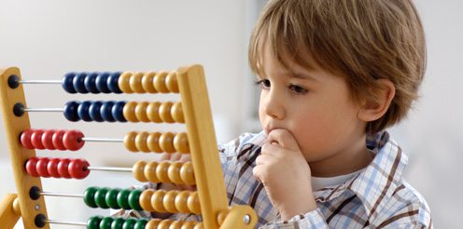
Uwe Buermann, Pädagoge
Medienkompetenz beginnt (hauptsächlich)
mit Medienabstinenz!

Slide 92
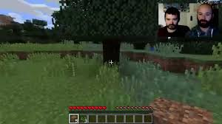
Spiele - weitere Infos:
Klicksafe.de
www.spieleratgeber-nrw.de – Bewertungen der Spiele!

Slide 94
Stiftung Warentest Studie 2018
19 von 50 Spiele haben einen unakzeptablen, unsicheren Chatraum
8 sind bedenklich
In App Käufe: 35 inakzeptabel

Slide 95
Smartphone Studie NRW
Mehr als jeder vierte Befragte gab an, schon einmal Nachrichten von Fremden erhalten zu haben.
Quellen: http://www.faz.net/aktuell/feuilleton/familie/studie-ueber-die-folgen-von-smartphones-fuer-kinder-13833385.html
http://www.lfm-nrw.de/service/veranstaltungen-und-preise/studienpraesentationen/always-on.html

Slide 97
Das Smartphone ist das ultimative Tatmittel für Missbrauchstäter und – Täterinnen.
Sexuelle Gewalt hat durch digitale Medien neue Dimensionen gewonnen.

Slide 100
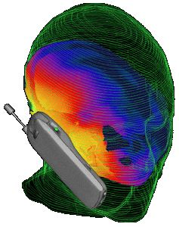
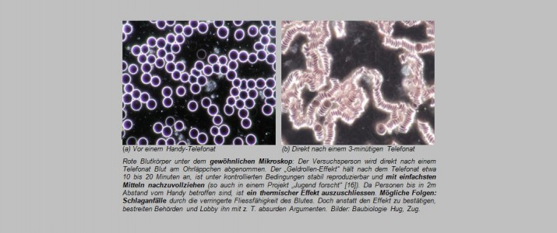
Handystrahlung
Blutverklumpung
Quelle: http://www.aerzte-und-mobilfunk.eu/gesundheitliche-wirkungen/mobilfunk-gesundheit-blutverklumpungen-geldrollenbildung/

Slide 101
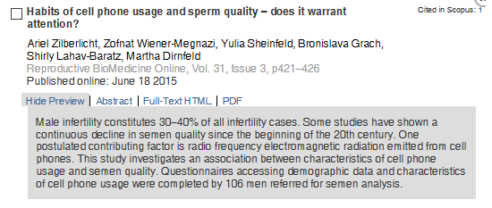
Universität Haifa, Israel:

Slide 102
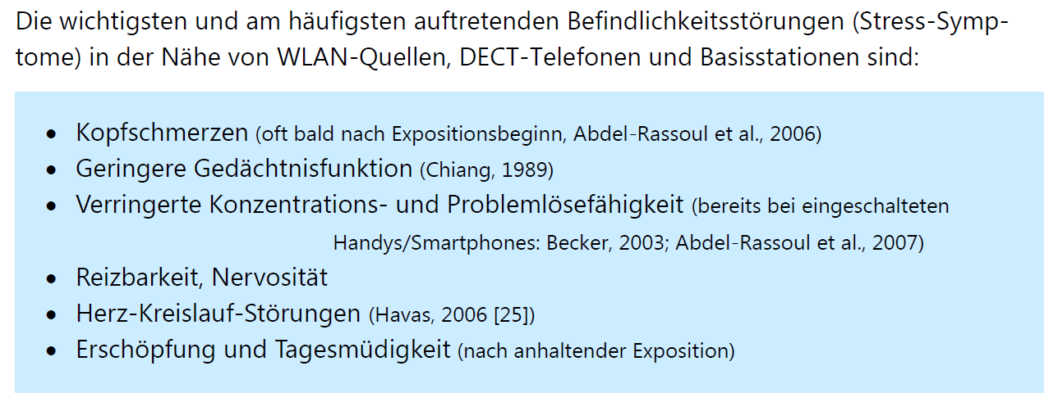
Handystrahlung

Slide 103
https://www.welt.de/gesundheit/article13406108/WHO-warnt-vor-Krebsrisiko-durch-Handystrahlung.html

Slide 104
Was gegen die Strahlung tun?
Weg vom Körper
Offline Modus
Kurz telefonieren
Gesunde Lebensführung

Slide 105
Empfehlungen Handystrahlung

Slide 106
Lust auf Schule?
„Kinder und Jugendliche, die viel Zeit vor dem Computer oder Fernseher verbringen, haben weniger Lust auf Schule als ihre Altersgenossen.“
- Uni Lüneburg

Slide 107
TV und Bildung
Langzeitstudie aus Neuseeland:
1037 Kinder wurden über 20 Jahre lang untersucht
Fazit: „Je mehr in der Kindheit ferngesehen wird, desto geringer ist die Bildung der Kinder, wenn sie erwachsen sind“
Quelle: Digitale Demenz, S.150

Slide 108
Hinweis
Nun folgt das Thema „Bilder“
Sie wecken Wünsche und formen Werte.
Heutzutage werden Kinder vermehrt mit Bildern konfrontiert. V. a. Bilder, die mit der Realität wenig zu tun haben. Oft wird ihnen eine Scheinwelt vorgegaukelt (gab‘s schon immer, aber nicht so massiv)
Je mehr Bilder, desto geringer der elterliche Einfluss!

Slide 109
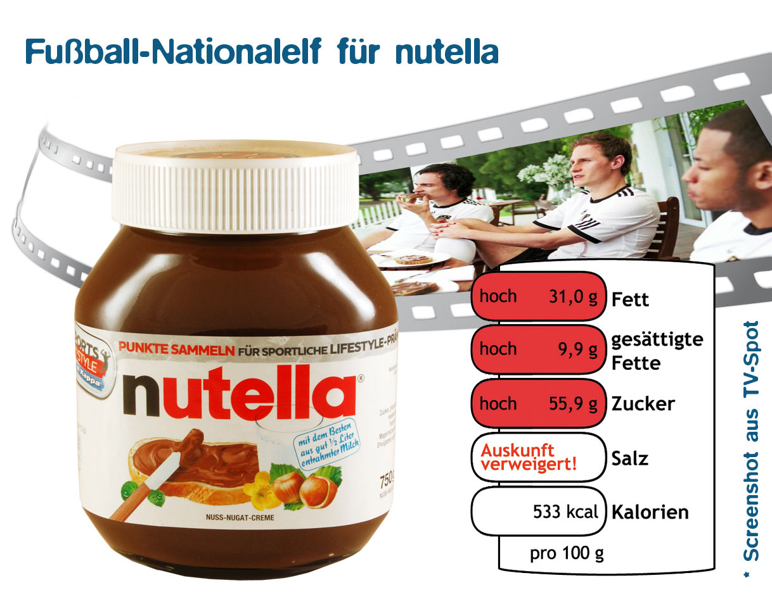

Slide 110
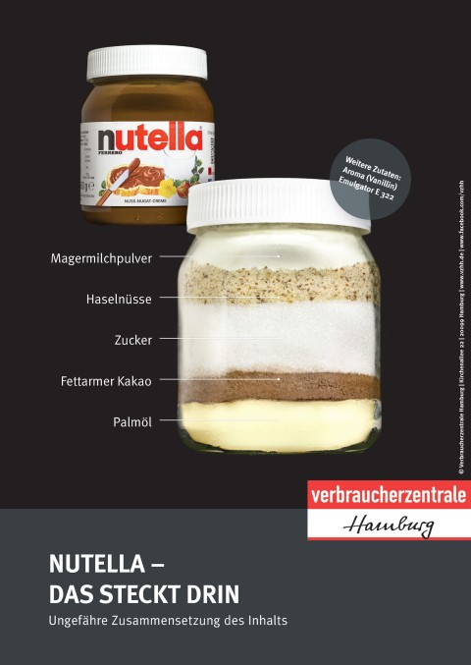
Werbung
Bei einem täglichen
Fernsehkonsum von
durchschnittlich
98 Minuten/Tag werden
sie (…) mit 20.000 bis 40.000
Spots pro Jahr konfrontiert.
https://www.urbia.de/magazin/freizeit-und-urlaub/buecher-und-medien/wie-die-werbung-kinder-lockt

Slide 111
Onlinewelt
Jede/r berichtet meist von der Schokoladenseite.
Wie begreifen unsere Kinder die Welt aufgrund von viel medialen Einfluss?
Welchen Idealen folgen Sie?
Welche Identität bauen Sie auf?

Slide 112
Früher Bravo wöchentlich – heute permanent…

Slide 113
"Ich möchte weinen, sie ist so perfekt."

Slide 114
Essstörungen nehmen aufgrund von GNTM zu

Slide 115
Jetzt noch intensiver….
Die permanente Beschäftigung
mit dem perfekten Vorbild kann zu Minderwertigkeitskomplexen, Stimmungsschwankungen und
Depressionen führen.

Slide 116
TV Werbung: Spiegel Online 2011
„(…) neue Zielgruppe: Menschen zwischen 4 und 24 Monaten. Das sogenannte Baby-Fernsehen ist mittlerweile zu einer 500 Millionen Dollar schweren Industrie gewachsen.“

Slide 117
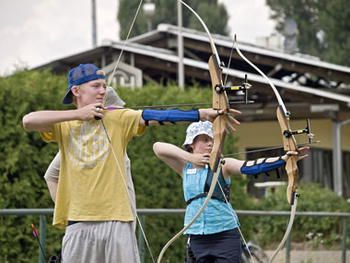
Basiskompetenzen

Slide 118
Basiskompetenzen
Vergleiche:
Persönliche Begegnungen > virtuelle Begegnungen
Spiele mit Menschen > Onlinespiele (Sinneserfahrungen >Motorik)

Slide 119
Basiskompetenzen
Zuerst……
…(Zeit-)Strukturen im echten leben > mehr Struktur beim Surfen
…Konzentration, Eintauchen lernen im echten Leben erlernen > Zielgerichtetheit am PC
…Anerkennung zu Hause > Umgang mit Likes im Netz

Slide 120
Lösungen: Bausteine
Kinder
stärken
Geräte
begrenzen
Umfeld mitgestalten

Slide 121
Lösungen: Bausteine
Kinder
stärken

Slide 122
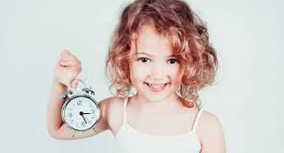
I. Kinder stärken

Slide 123
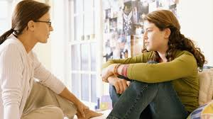
Werden Sie selbst zu Wissenschaftler
Beobachten
Zuhören
Begleiten
Vereinbaren
Ausprobieren
Gemeinsam auswerten
reflektieren

Slide 124
Medienkonsum ist nicht gleich Medienkonsum

Slide 126
Unterschiedliche Menschentypen
http://www.fernstudium-psychologie.eu/charaktertypen-und-typologien

Slide 127
I. Kinder stärken
„Unsichere Bindungen führen meist zur riskanteren Nutzung“ (Ergebnis NRW Studie)

Slide 128
I. Kinder begleiten

Slide 129
Lassen Sie Ihr Kind auch mal heulen!

Slide 130
Haltung wirkt!
Was wollen Sie als Eltern?

Slide 131
Klare Zeitstrukturen „antrainieren…“
Disziplin mit Zeit erlernen durch genau geregelte Zeiten…später Handyzeiten etc…

Slide 132
Rituale einplanen

